Slide 1
捷智商訊-態樣閥值調整
2022/10/27

Slide 2
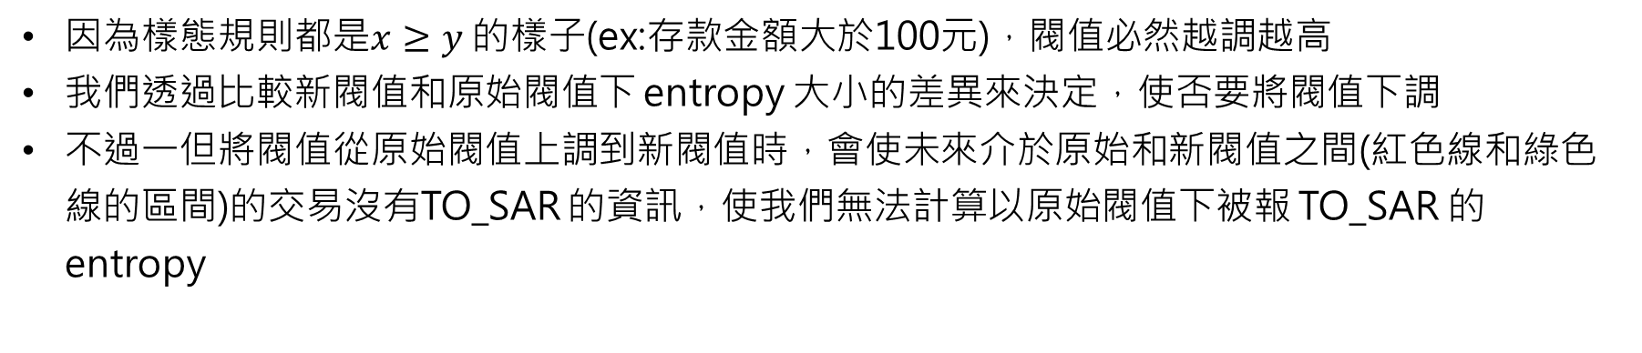
閥值越調越高的解決方式
因為樣態規則都是$x≥y 的樣子$(ex:存款金額大於100元)，閥值必然越調越高
我們透過比較新閥值和原始閥值下 entropy 大小的差異來決定，使否要將閥值下調
不過一但將閥值從原始閥值上調到新閥值時，會使未來介於原始和新閥值之間(紅色線和綠色線的區間)的交易沒有TO_SAR 的資訊，使我們無法計算以原始閥值下被報 TO_SAR 的 entropy
有 TO_SAR 的資訊
新閥值
沒有 TO_SAR 的資訊
缺少 TO_SAR 的資訊
原始閥值
沒有 TO_SAR 的資訊
閥值下界

Slide 3
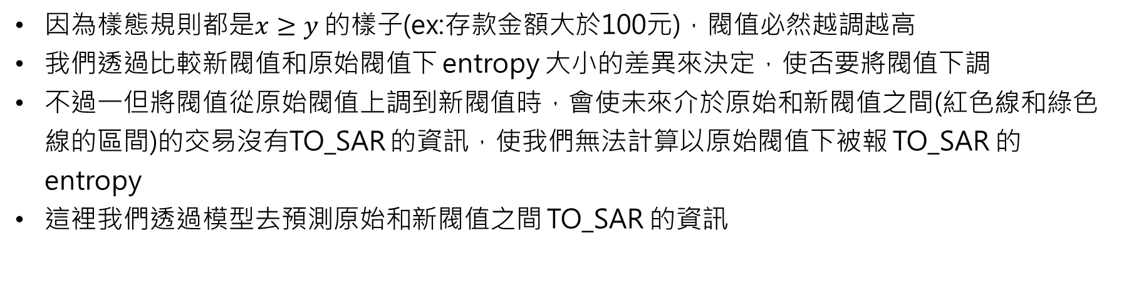
閥值越調越高的解決方式
因為樣態規則都是$x≥y 的樣子$(ex:存款金額大於100元)，閥值必然越調越高
我們透過比較新閥值和原始閥值下 entropy 大小的差異來決定，使否要將閥值下調
不過一但將閥值從原始閥值上調到新閥值時，會使未來介於原始和新閥值之間(紅色線和綠色線的區間)的交易沒有TO_SAR 的資訊，使我們無法計算以原始閥值下被報 TO_SAR 的 entropy
這裡我們透過模型去預測原始和新閥值之間 TO_SAR 的資訊
有 TO_SAR 的資訊
新閥值
補齊TO_SAR資訊
沒有 TO_SAR 的資訊
利用模型去預測未知 TO_SAR 資訊
原始閥值
沒有 TO_SAR 的資訊
閥值下界

Slide 4
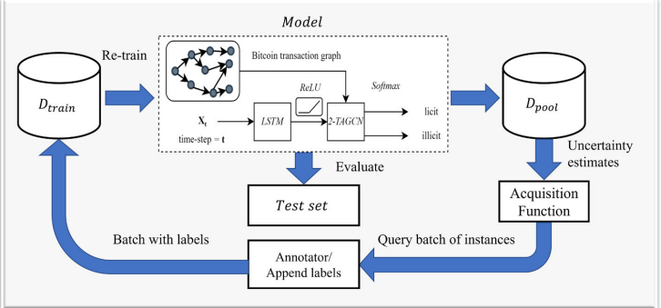
Active learning
在有部分 label 的資料下，先用有 label 的資料訓練模型，在藉由模型的資訊，從沒有 label 的資料中挑選部分資料，而這些資料是模型覺得對於未來訓練是有幫助的，再請專家為其標上 label

Slide 5
閥值越調越高的解決方式
因為樣態規則都是$x≥y 的樣子$(ex:存款金額大於100元)，閥值必然越調越高
我們透過比較新閥值和原始閥值下 entropy 大小的差異來決定，使否要將閥值下調
不過一但將閥值從原始閥值上調到新閥值時，會使未來介於原始和新閥值之間(紅色線和綠色線的區間)的交易沒有TO_SAR 的資訊，使我們無法計算以原始閥值下被報 TO_SAR 的 entropy
這裡我們透過模型去預測原始和新閥值之間 TO_SAR 的資訊
有 TO_SAR 的資訊
新閥值
補齊TO_SAR資訊
沒有 TO_SAR 的資訊
訓練模型去預測未知 TO_SAR 資訊，並融入 Active learning ，只需要專家標註部分 label ，再由模型補齊所以缺少的 label
原始閥值
沒有 TO_SAR 的資訊
閥值下界

Slide 6
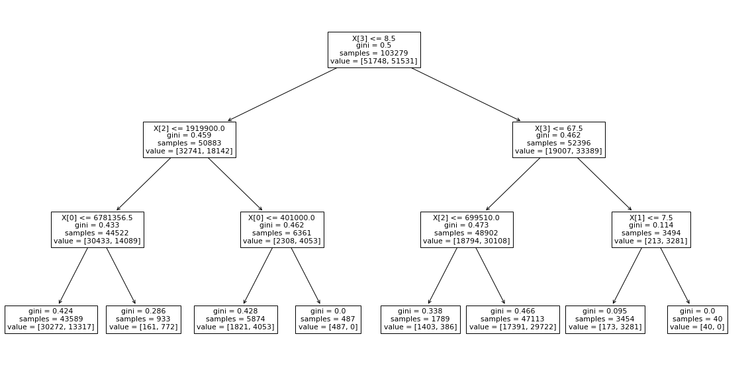
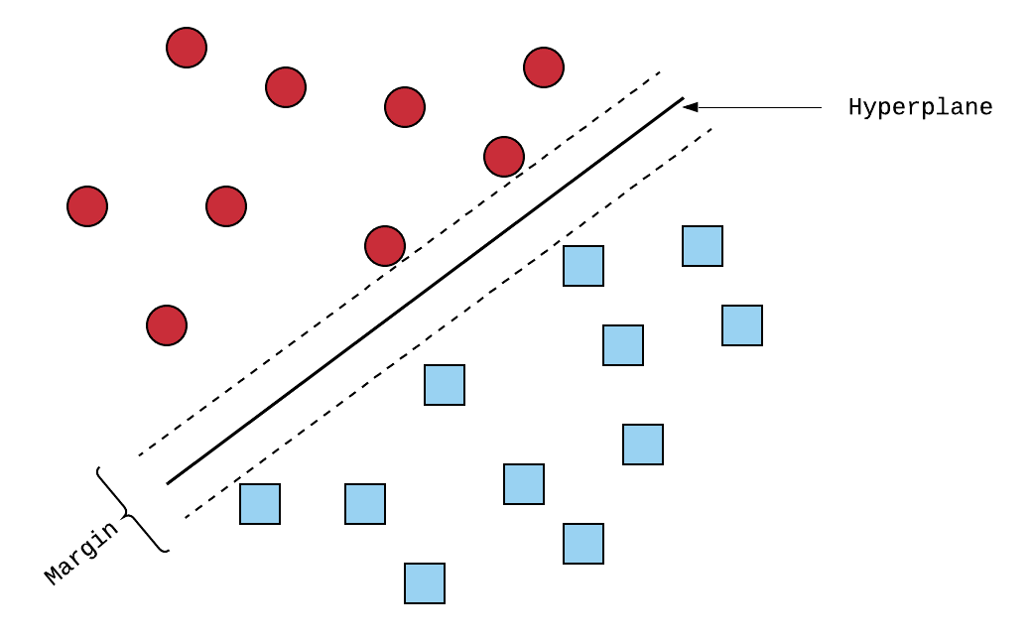
BankL 希望用比較 AI 的方法
目前是牛頓法的概念是起因於深度學習中使用 gradient descent 的方始尋找參數更新的方向，但整體而言比較不像是 AI 的 model，在過去學姊曾經嘗試過使用 decision tree 和 SVM 的方法是尋找最佳閥值，將 feature 限制在需要調整的樣態規則上

Slide 7
目錄
態樣閥值優化及調校方向
自然人
單項閥值優化及調校
多項閥值(加入邏輯關係)優化及調校
未分群
Logistic Regression (找閥值連動關係)
二維平面搜尋法
Scenario group (為ground truth少的scenario增加ground truth)
高風險(非高風險)分群
原始定義分群
自定義分群
Xgb預測的positive(NP+FP)作為ground truth
法人
多項閥值(加入邏輯關係)優化及調校
附錄: 態樣說明

